Slide 1
BÀI 13:
MỘT SỐ NGUYÊN LIỆU
Người dạy: Lê Thu Vân

Slide 2
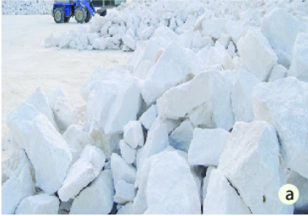
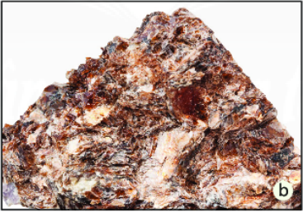
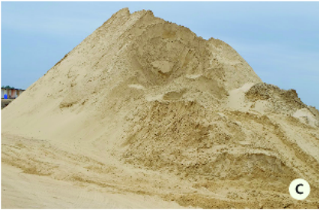
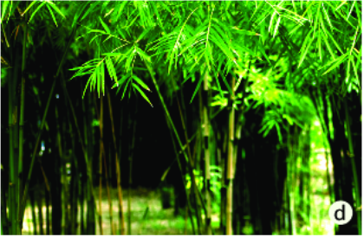
1
Một số nguyên liệu thông dụng
01
Em hãy quan sát và cho biết các nguyên liệu trong hình 16.1 tương ứng với các nguyên liệu nào?
02
03
cát
Quặng bauxite
Đá vôi
tre

Slide 3
1
Một số nguyên liệu thông dụng
01
Có thể tạo nên vật liệu và sản phẩm nào từ các nguyên liệu kể trên?
02
03

Slide 4
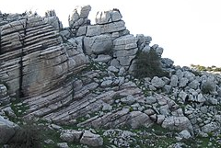
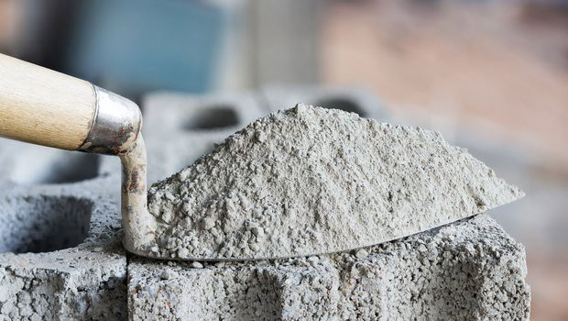
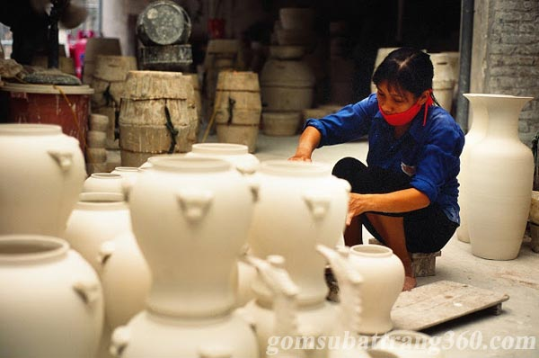
1
Một số nguyên liệu thông dụng
01
02
Nguyên liệu
Vật liệu, sản phẩm
03
Xi măng
Vôi sơn nhà
Đá vôi
Tráng men đồ sứ

Slide 5
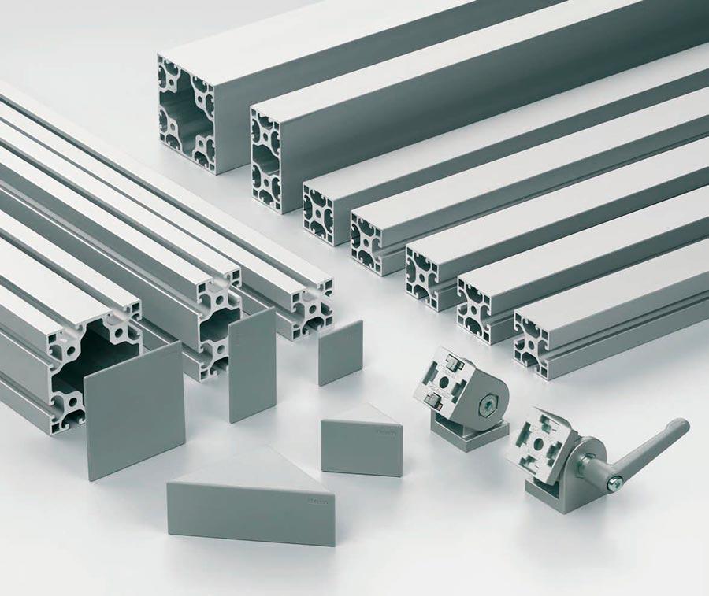
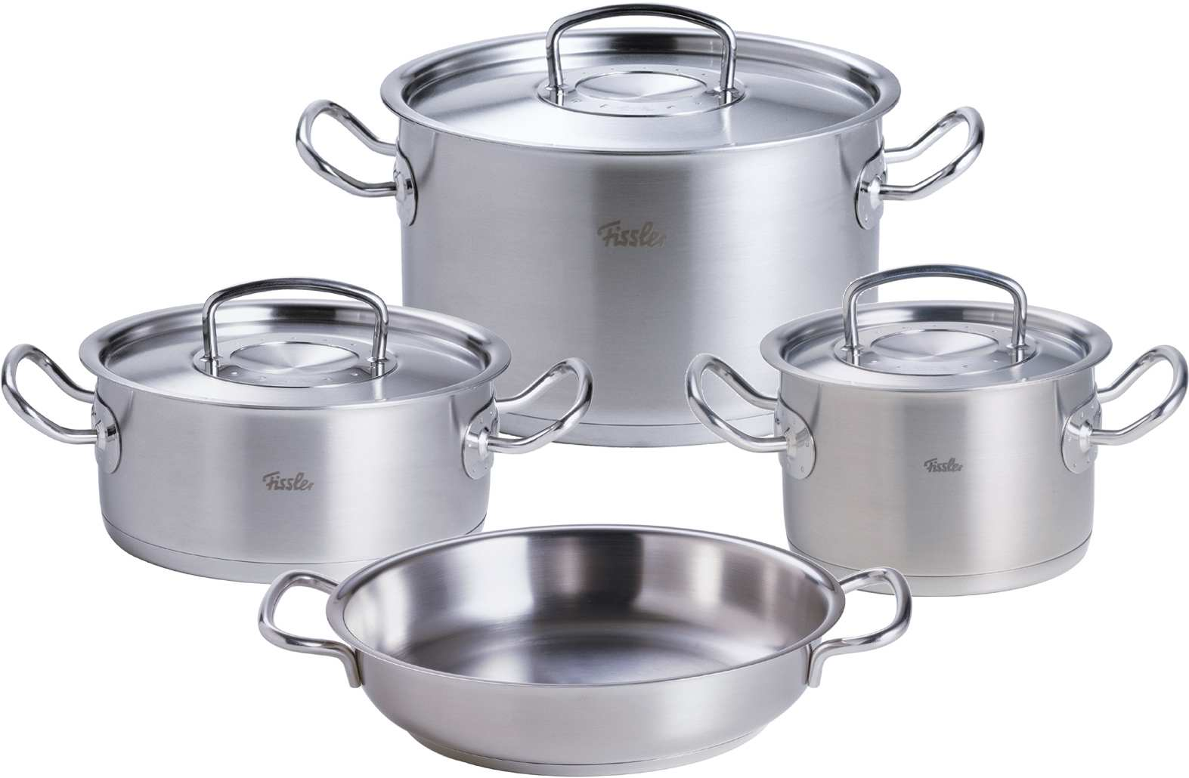
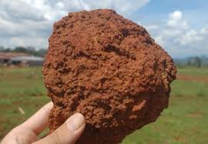
1
Một số nguyên liệu thông dụng
01
02
Nguyên liệu
Vật liệu, sản phẩm
03
Vật liệu nhôm
Quặng bauxite

Slide 6
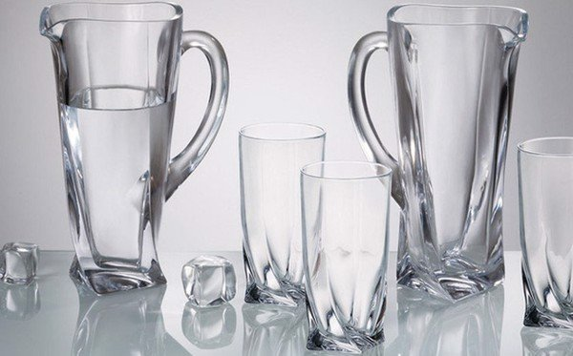
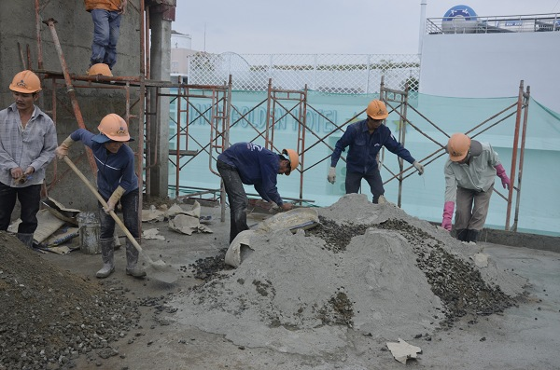
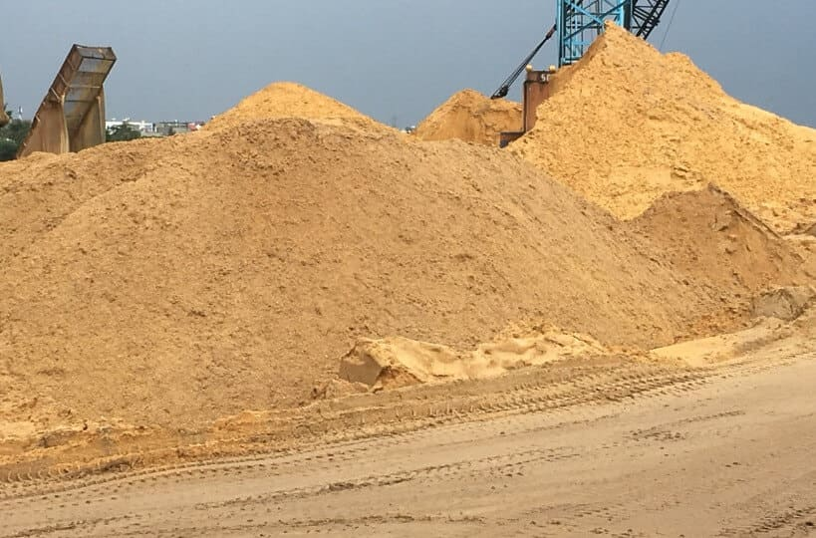
1
Một số nguyên liệu thông dụng
01
02
Nguyên liệu
Vật liệu, sản phẩm
03
Thủy tinh
Xây nhà
Cát

Slide 7
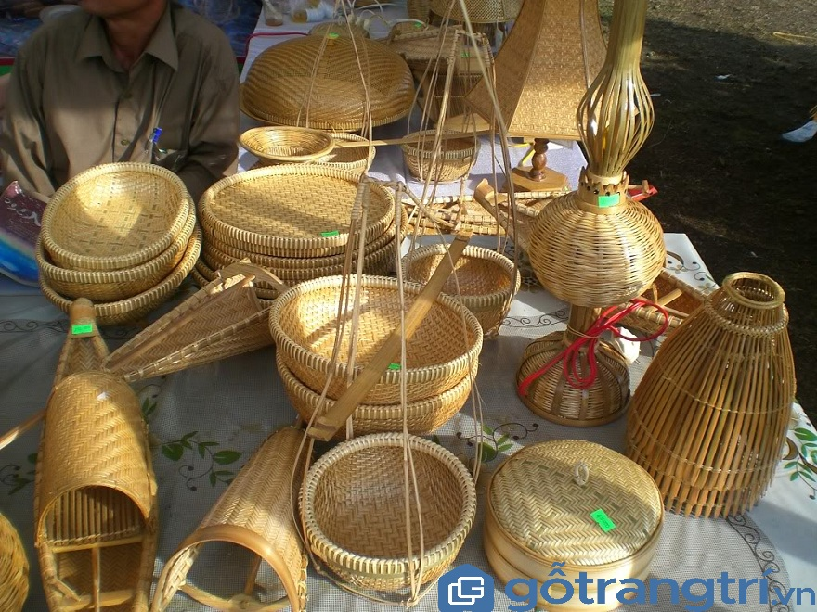
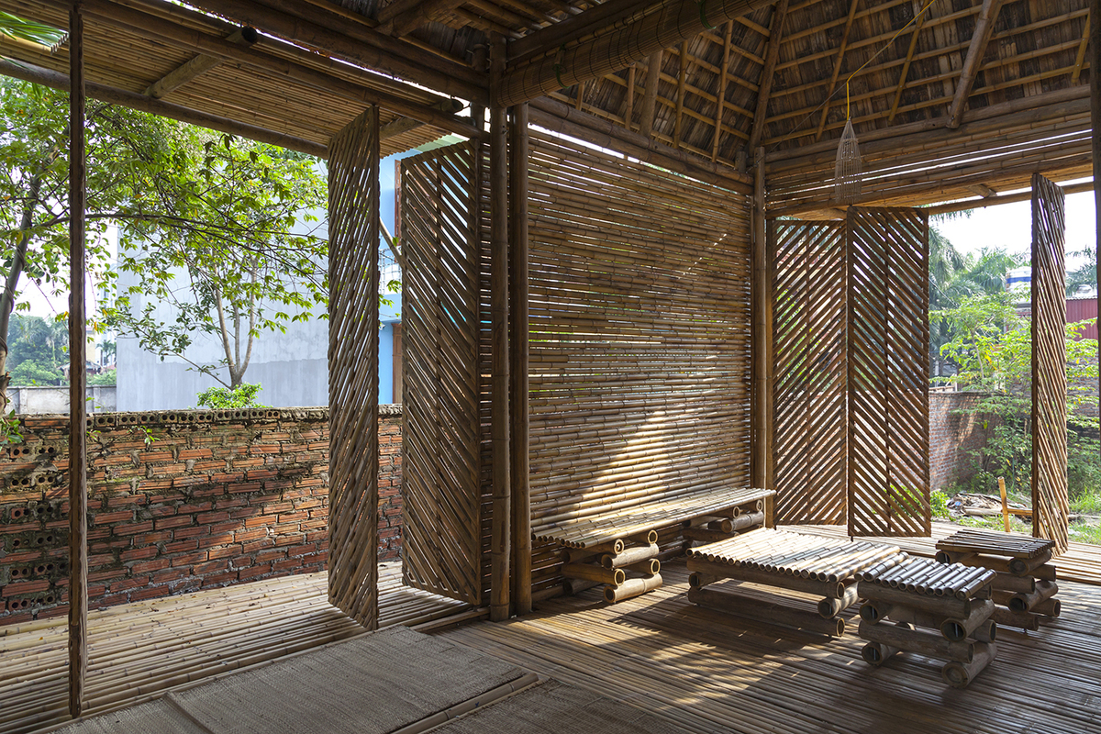
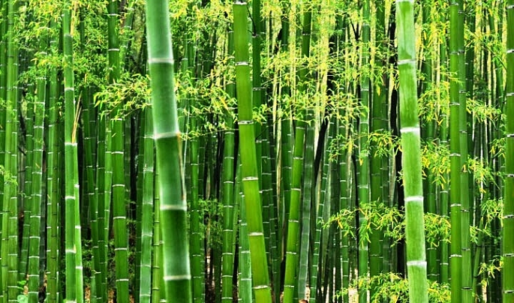
1
Một số nguyên liệu thông dụng
01
02
Nguyên liệu
Vật liệu, sản phẩm
03
Ngành sản xuất đan lát: rổ, rá, chiếu, ….
Xây nhà
Tre

Slide 8
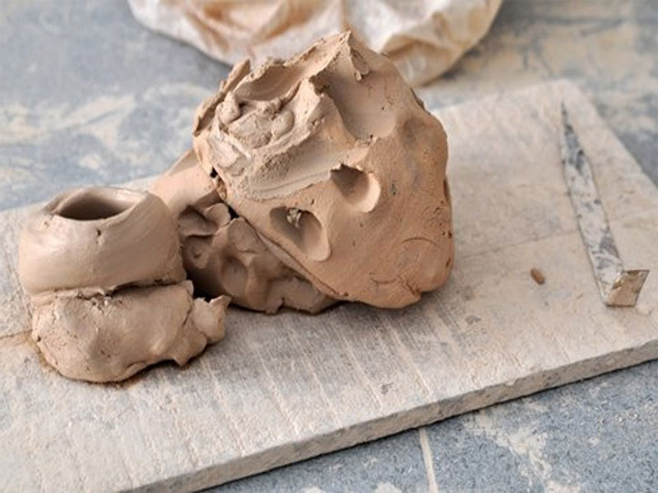
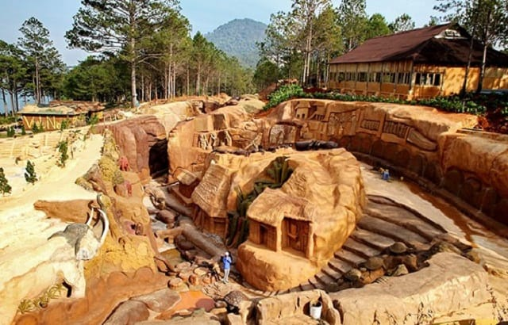
1
Một số nguyên liệu thông dụng
01
02
Nguyên liệu là vật liệu tự nhiên (vật liệu thô) chưa qua xử lí và cần được chuyển hóa để tạo ra sản phẩm
03

Slide 9
2
Một số tính chất và ứng dụng của nguyên liệu
01
02
Thảo luận nhóm, quan sát video hoàn thành nội dung bảng 16.1 về một số tính chất và ứng dụng của nguyên liệu phổ biến bao gồm: đá vôi, quặng, cát và nước biển.
03

Slide 14
2
Một số tính chất và ứng dụng của nguyên liệu
01
Bảng 16.1. Một số tính chất và ứng dụng của nguyên liệu phổ biến
02
Ng/ liệu Đặc điểm | Đá vôi | Quặng | Cát | Nước biển
Trạng thái
Tính chất cơ bản
Ứng dụng
03
Rắn
Rắn
Rắn
Lỏng
Cứng;
Khi nung ở nhiệt độ cao sẽ tạo thành vôi;
Bị ăn mòn
Cứng;
Dẫn nhiệt;
Bị ăn mòn
Dạng hạt, cứng; Trộn với xi măng tạo thành hỗn hợp kết dính.
Vị mặn;
Khi làm bay hơi nước sẽ thu được muối ăn
Sản xuất vật liệu xây dựng; vôi, xi măng, ….
Điều chế kim loại, sản xuất phân bón, …..
Sản xuất thủy tinh, bê tông, …..
Sản xuất muối ăn, xút, khí chlorine, ……

Slide 15
2
Một số tính chất và ứng dụng của nguyên liệu
01
02
Các nguyên liệu khác nhau có tính chất khác nhau như: tính cứng, dẫn điện, dẫn nhiệt, khả năng bay hơi, cháy, hòa tan, phân hủy, ăn mòn, . . . Dựa vào tính chất của nguyên liệu mà ta sử dụng chúng vào những mục đích khác nhau
03

Slide 16
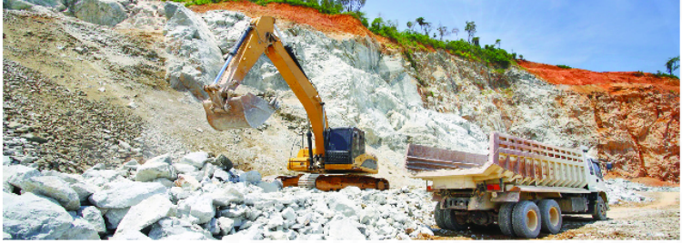
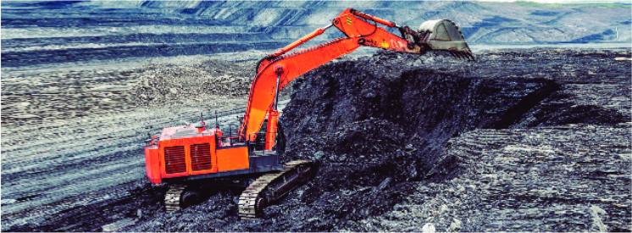
3
Sử dụng nguyên liệu an toàn, hiệu quả và đảm bảo sự phát triển bền vững
01
Tìm hiểu khai thác nguyên liệu khoáng sản
02
03
Khai thác đá vôi
Khai thác than đá
Việc khai thác các nhiên liệu khoáng sản tự phát có đảm bảo an toàn không? Giải thích?
Sử dụng nguyên liệu như thế nào để đảm bảo an toàn, hiệu quả?

Slide 17
3
Sử dụng nguyên liệu an toàn, hiệu quả và đảm bảo sự phát triển bền vững
01
Tìm hiểu khai thác nguyên liệu khoáng sản
02
03
Khai thác khoáng sản tự phát không đảm bảo an toàn vì thiếu trang thiết bị, hạ tầng kĩ thuật phù hợp.

Slide 18
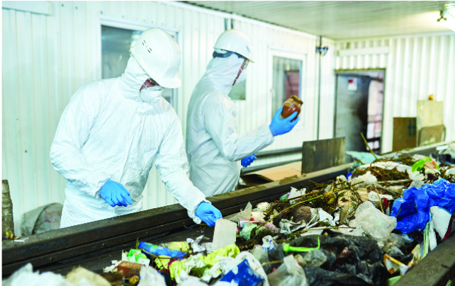
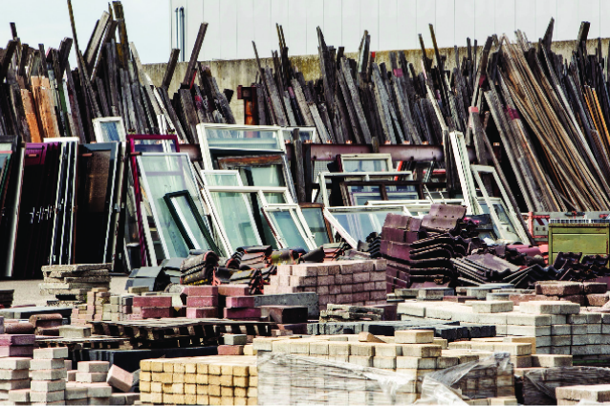
3
Sử dụng nguyên liệu an toàn, hiệu quả và đảm bảo sự phát triển bền vững
01
02
Em hãy nêu một số biện pháp sử dụng nguyên liệu an toàn, hiệu quả và bảo đảm sự phát triển bền vững.
03

Slide 19
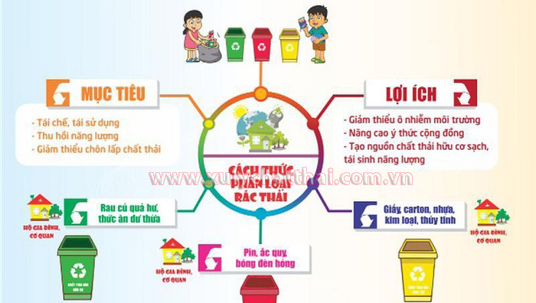

Slide 20
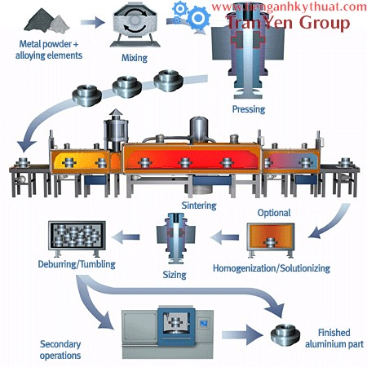
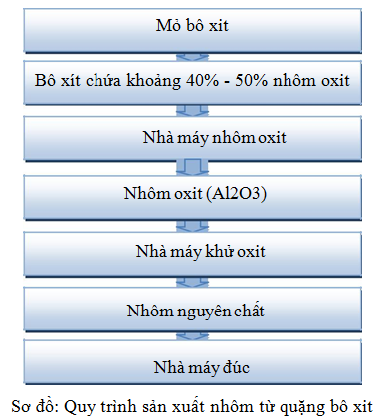
3
Sử dụng nguyên liệu an toàn, hiệu quả và đảm bảo sự phát triển bền vững
01
02
Để sử dụng nguyên liệu đảm bảo an toàn, hiệu quả thì nguyên liệu phải được sử dụng tối da theo quy trình khép kín để tận dụng các phụ phẩm và phế thải
03

Slide 21
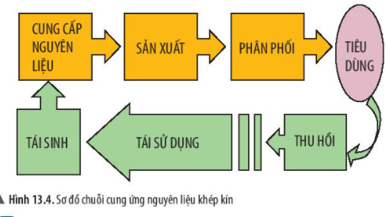
3
Sử dụng nguyên liệu an toàn, hiệu quả và đảm bảo sự phát triển bền vững
01
02
03

Slide 22
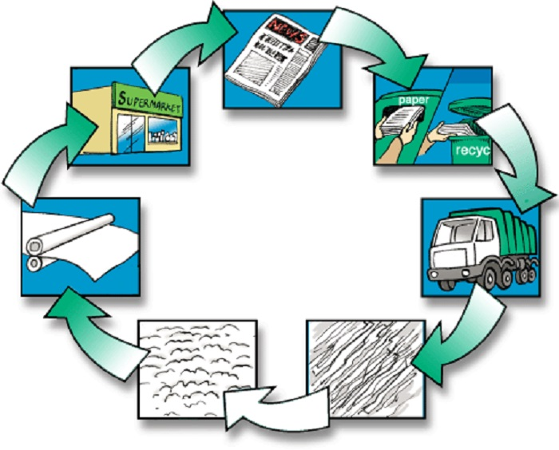
3
Sử dụng nguyên liệu an toàn, hiệu quả và đảm bảo sự phát triển bền vững
01
02
03
- Giấy được làm từ nguyên liệu chính là gỗ.
- Sau khi đã sử dụng, giấy có thể được tái chế theo sơ đồ:
Chọn lọc giấy phế liệu
Thu gom vận chuyển về nhà máy.
Tạo bột giấy và khử mực giấy.
Nghiền giấy, tẩy màu và làm trắng giấy.
Xeo giấy.
Đưa giấy tái chế vào sử dụng.
Quy trình tái chế giấy

Slide 24
3
Sử dụng nguyên liệu an toàn, hiệu quả và đảm bảo sự phát triển bền vững
01
Tìm hiểu khai thác nguyên liệu khoáng sản
02
Tại sao phải sử dụng nguyên liệu an toàn, hiệu quả và bảo đảm sự phát triển bền vững?
03

Slide 25
3
Sử dụng nguyên liệu an toàn, hiệu quả và đảm bảo sự phát triển bền vững
01
02
Nguyên liệu sản xuất không phải là nguồn tài nguyên vô hạn, cần sử dụng chúng một cách hiệu quả, tiết kiệm, an toàn và hài hòa để đảm bảo lợi ích kinh tế, xã hội và môi trường
03

Slide 26
VIDEO CẠN KIỆT TÀI NGUYÊN MÔI TRƯỜNG

Slide 27
3
Sử dụng nguyên liệu an toàn, hiệu quả và đảm bảo sự phát triển bền vững
01
Tìm hiểu khai thác nguyên liệu khoáng sản
02
03
Nguyên liệu khoáng sản là tài sản quốc gia. Mọi cá nhân tổ chức khai thác phải được cấp phép theo Luật Khoáng sản.
- Tận thu nguồn nguyên liệu sẽ làm cạn kiệt tài nguyên.
- Khai thác nguyên liệu trái phép có thể gây nguy hiểm do mất an toàn lao động, ảnh hưởng đến môi trường.

Slide 28
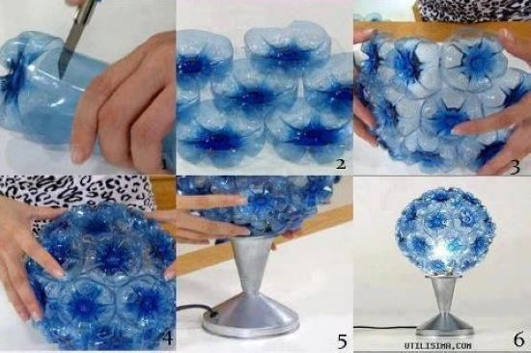
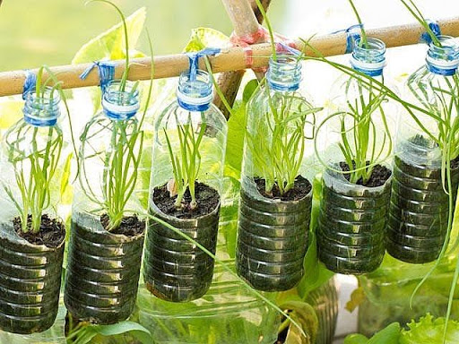
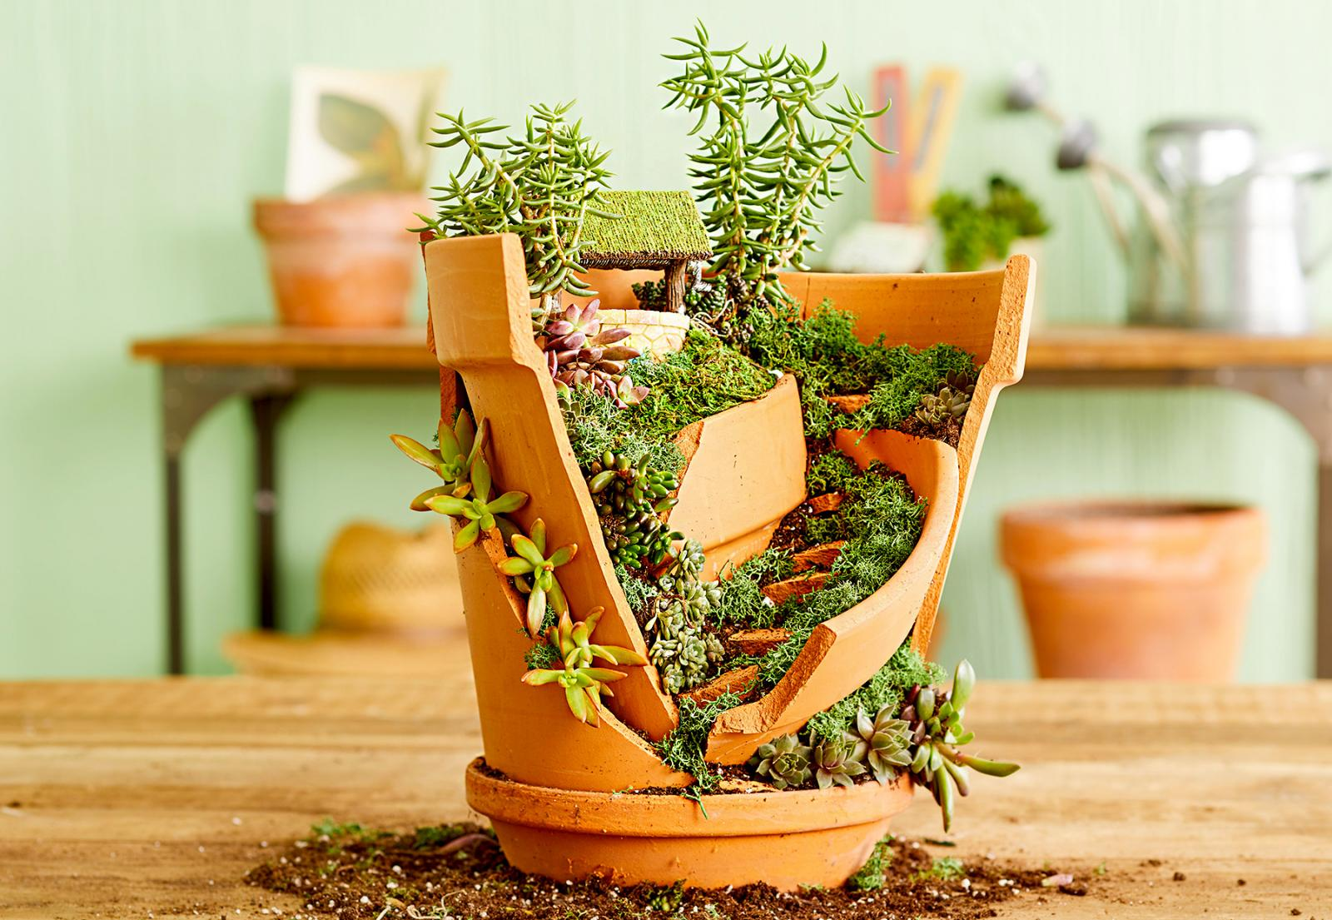
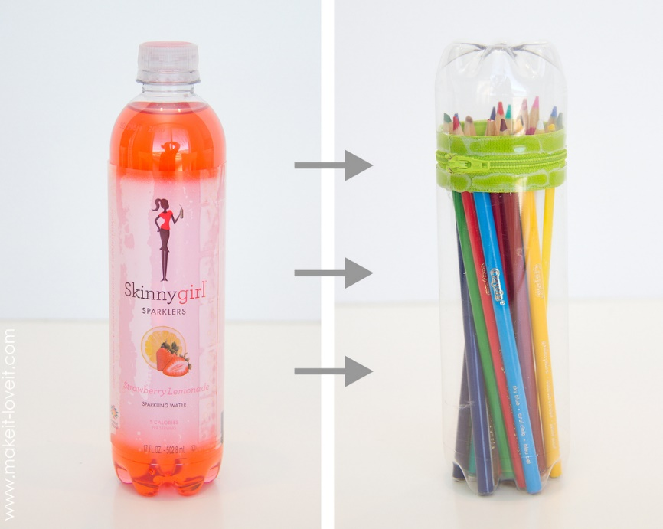
Một số hình ảnh tái chế

Slide 29
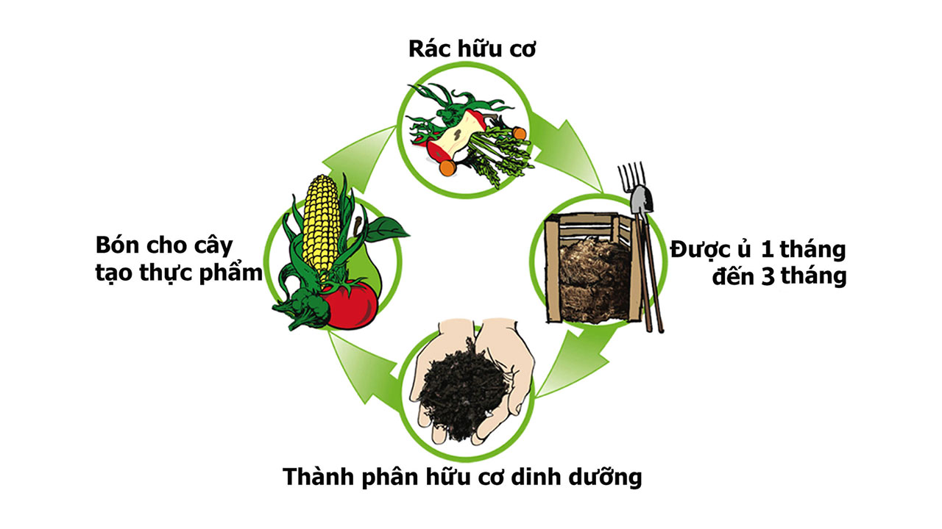
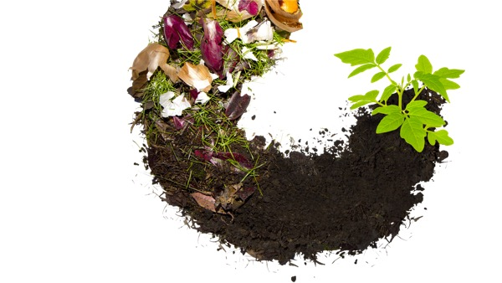
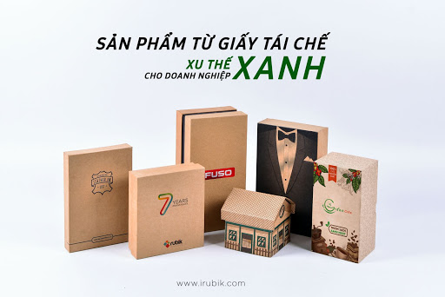
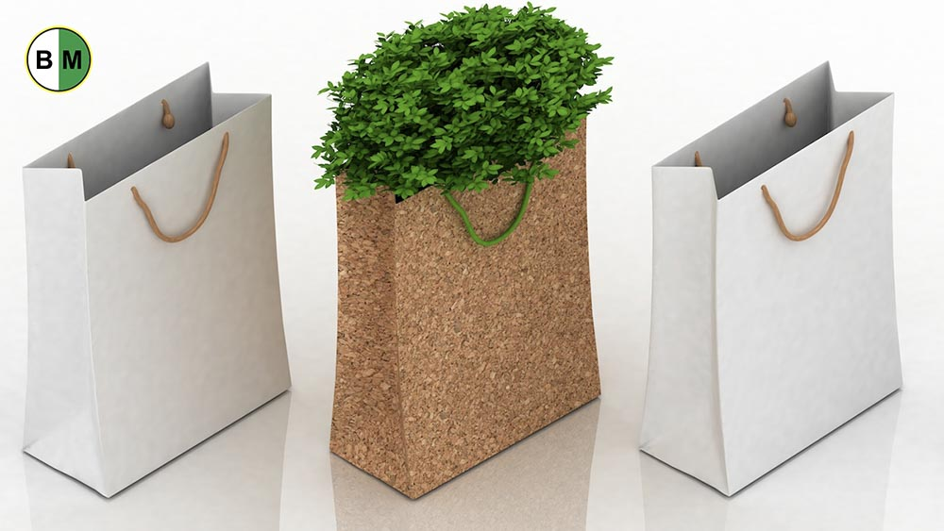
Một số hình ảnh tái chế
Sản xuất cái tụi nhựa, giấy gói từ giấy đã sử dụng
Thức ăn thừa, lá cây, xác động vật làm phân vi sinh

Slide 30
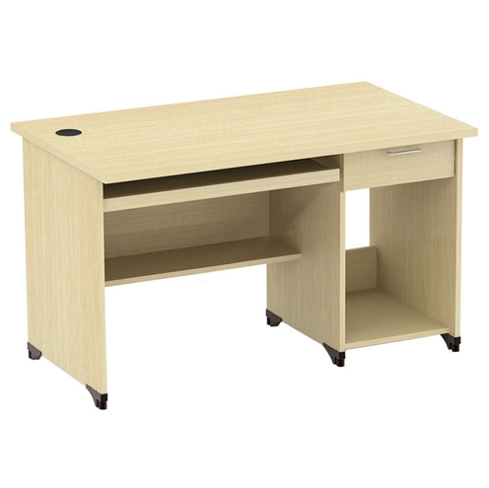
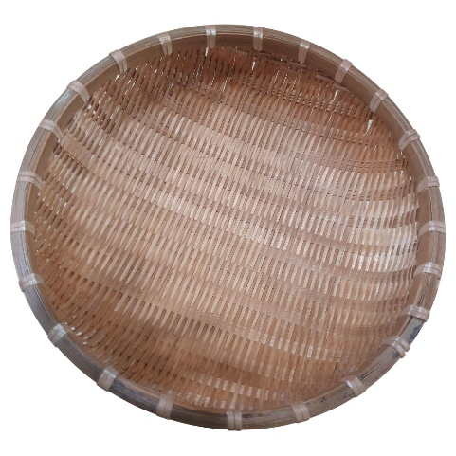
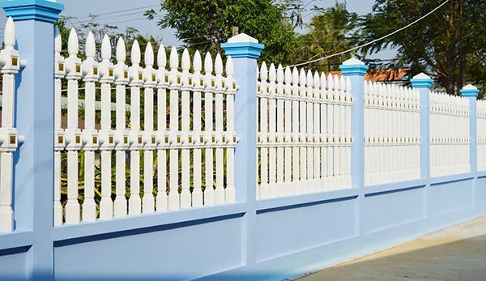
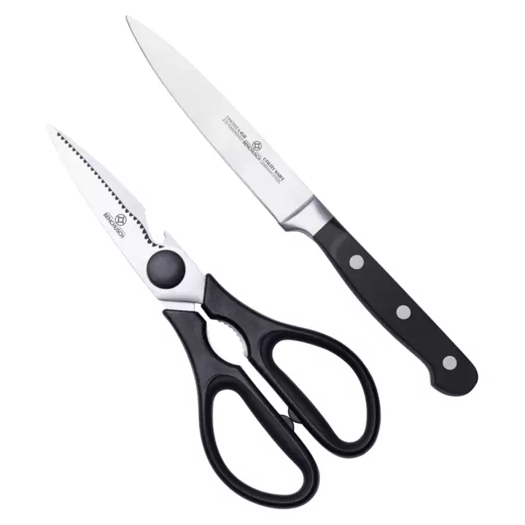
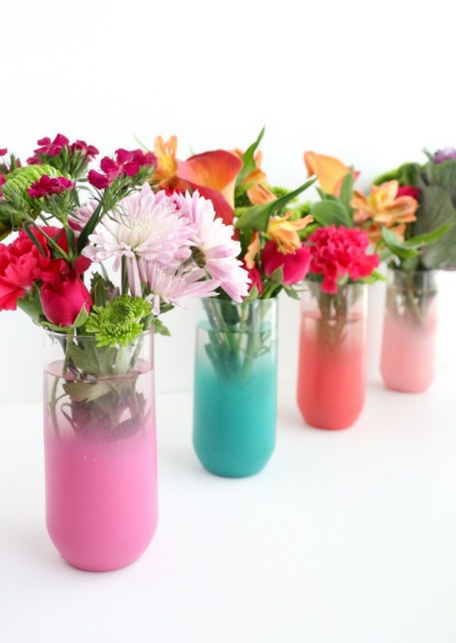
-
VÍ DỤ
Bàn, ghế được tạo ra từ gỗ;
Tường rào được tạo ra từ đá;
Rồ, rá được tạo ra từ mây hoặc tre;...
Em hãy kể tên một số đồ vật trong gia đình và cho biết chúng được tạo ra từ nguyên liệu nào?

Slide 31
BÀI TẬP
Câu số 1. Do nguyên liệu là vật liệu tự nhiên, đa số chúng không thể tái tạo được (nếu tái tạo được thì cũng mất nhiều thời gian) nên không thể nói nguyên liệu là nguồn tài nguyên vô hạn.
Tại sao nói nguyên liệu không phải là nguồn vô hạn?
CÂU HỎI 01
Câu số 2. Do đá vôi là nguyên liệu chính để sản xuất xi măng, để giảm chi phí vận chuyển cũng như giảm thiểu sự tác động đến môi trường thì các nhà máy xi măng thường được xây dựng ở địa phương có núi đá vôi.
Tại sao nhà máy sản xuất xi măng thường xây dựng ở địa phương có núi đá vôi?
CÂU HỎI 02
Câu số 3. Ví dụ nhà máy nhiệt điện dùng than để đốt sẽ cho ta rất nhiều xỉ than, lượng xỉ than này có thể sẽ là nguồn nguyên liệu tiếp theo cho nhà máy sản xuất gạch không nung.
Em hãy mô tả sơ đồ về chuỗi cung ứng 1 nguyên liệu cụ thể
CÂU HỎI 03
Nhà máy sản xuất rượu vang dùng quả nho để lên men. Vậy nho là
Vật liệu
Nhiên liệu
Nguyên liệu
Khoáng sản
04

Slide 32
BÀI TẬP
Cho các từ: vật liệu, nguyên liệu, nhiên liệu. Hãy chọn từ phù hợp với chỗ trống để hoàn thành câu sau:
05
Nước biển là (1)…..................dung để sản xuất muối ăn, muối ăn là (2)…............dùng để sản xuất nước muối sinh lí.
Xi măng là (1)…...................dung để làm bê tông trong xây dựng. Đá vôi là (2)…...................dung để sản xuất xi măng.
Nguyên liệu
Vật liệu
Vật liệu
Nguyên liệu

Slide 33
BÀI TẬP
06
Nước giải khát
Vật liệu
Nước mía
Mật mía
Sản xuất đường
Ép
Làm thức ăn gia súc
Thân mía
nguyên liệu
Vật liệu
Rỉ đường
Sản xuất cồn, rượu
Cây mía
Kẹo bánh
nguyên liệu
Vật liệu
Đường ăn
Đường glucose
Vật liệu
nhiên liệu
Sản xuất giấy
Bã mía
Vật liệu
Đốt
Đốt
nhiên liệu
Lá mía, rễ mía
Đun nấu
Sơ đồ ứng dụng cây mía trong thực tế
Câu hỏi: “Hãy cho biết đâu là vật liệu, nguyên liệu, nhiên liệu”

Slide 34
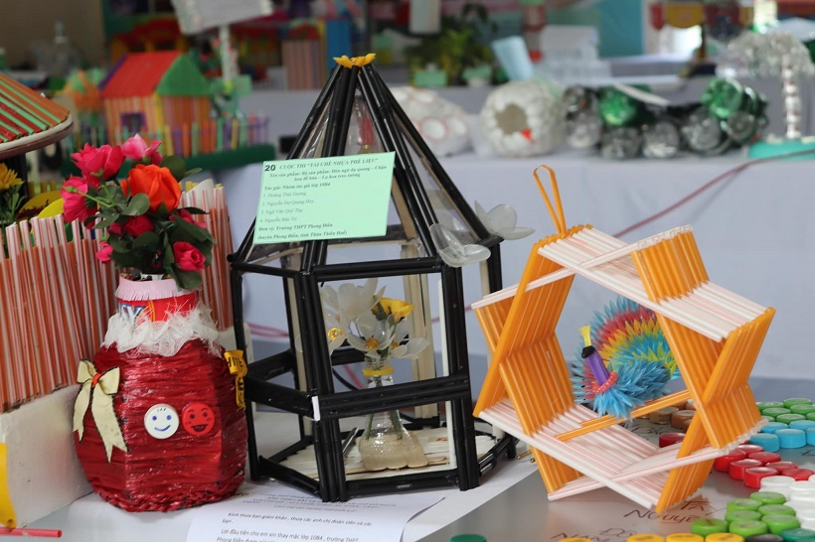
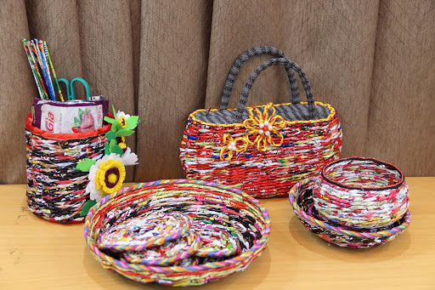
DỰ ÁN TÁI CHẾ
01
Mỗi HS làm một sản phẩm từ những nguyên liệu tái chế trong cuộc sống.
02
03

Slide 35
Một số hình ảnh tái chế

Slide 36
NHIỆM VỤ VỀ NHÀ
01
02
03
Hoàn thành các bài tập trong SBT và SGK.
Chuẩn bị bài “Một số lương thực - thực phẩm”.

Slide 37
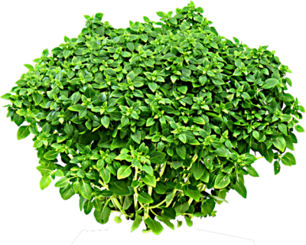
Bye!!
CÁM ƠN CÁC EM ĐÃ THEO DÕI
CHƯƠNG TRÌNH GIÁO DỤC MỚI
KHOA HỌC TỰ NHIÊN 6
Sách “Chân trời sáng tạo’’

